Slide 1

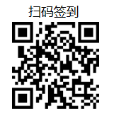
新办企业税务合规辅导系列
涉税专业服务机构篇
时间：2026年1月

Slide 2

目 录
CONTENTS
PART.01
课程背景
PART.02
涉税专业服务机构信用信息查询
PART.03
学习《涉税专业服务信用评价管理办法》
PART.04
常见风险提醒

Slide 3
课程背景
01
课程背景
PART ONE

Slide 4
课程背景
政策法规
为规范涉税专业服务行为，保护纳税人合法权益，维护国家税收秩序，促进市场公平竞争，进一步优化营商环境，依据《中华人民共和国税收征收管理法》及其实施细则、《优化营商环境条例》等法律法规和国务院有关决定，税务总局制定了《涉税专业服务管理办法（试行）》。
国家税务总局令第58号
《涉税专业服务管理办法（试行）》，自2025年5月1日起施行。

Slide 5
课程背景
明确委托关系中的“责任底线”—— 委托不代表“免责”
《中华人民共和国税收征收管理法》第二十五条
纳税人必须依照法律、行政法规规定或者税务机关依照法律、行政法规的规定确定的申报期限、申报内容如实办理纳税申报，报送纳税申报表、财务会计报表以及税务机关根据实际需要要求纳税人报送的其他纳税资料。
扣缴义务人必须依照法律、行政法规规定或者税务机关依照法律、行政法规的规定确定的申报期限、申报内容如实报送代扣代缴、代收代缴税款报告表以及税务机关根据实际需要要求扣缴义务人报送的其他有关资料。
添加您的标题
Please add your text content here, or copy your text, Please add your text content here,
or copy your text,
纳税人（委托方）是纳税申报的法定责任主体，无论是否委托涉税专业服务机构，均需对申报内容的真实性、完整性承担首要责任。

Slide 6
课程背景
明确委托关系中的“责任底线”—— 委托不代表“免责”
《中华人民共和国税收征收管理法》 第八十九条
纳税人、扣缴义务人可以委托税务代理人代为办理税务事宜。
明确委托代理的合法性，但未免除纳税人的法定纳税义务，税务代理人仅为 “代为办理” 的辅助角色。
添加您的标题
Please add your text content here, or copy your text, Please add your text content here,
or copy your text,

Slide 7
课程背景
明确委托关系中的“责任底线”—— 委托不代表“免责”
《涉税专业服务管理办法（试行）》 第十四条
纳税人、扣缴义务人委托涉税专业服务机构及涉税服务人员代为办理税务事项时，应当向税务机关表明委托代理关系及相关授权事项，明确双方权利义务。
纳税人应主动向税务机关报备委托关系及授权范围。
添加您的标题
第三十一条 涉税专业服务机构及涉税服务人员不得以委托方办税人员身份或者其他不真实身份办理业务。
Please add your text content here, or copy your text, Please add your text content here,
or copy your text,
必须以 “涉税专业服务机构 / 涉税服务人员” 身份执业，不得冒充委托方（纳税人 / 扣缴义务人）的办税人员。

Slide 8
课程背景
明确委托关系中的“责任底线”—— 委托不代表“免责”
《涉税专业服务管理办法（试行）》 第三十二条
涉税专业服务机构及涉税服务人员有下列情形之一的，由主管税务机关列为重点监管对象，扣减信用积分、降低信用等级或者纳入负面信用记录……
（一）违反税收法律、行政法规，造成委托人未缴少缴税款或者骗取税收优惠，按照《中华人民共和国税收征收管理法》及其实施细则相关规定被处罚的；
添加您的标题
委托方若明知机构违反上述原则仍委托（如委托机构虚开发票、违规避税），将构成共同违法，承担相应法律责任。
Please add your text content here, or copy your text, Please add your text content here,
or copy your text,

Slide 9
纳税信用查询
02
涉税专业服务机构信用信息查询
PART TWO

Slide 10
涉税专业服务机构信用信息查询
《涉税专业服务管理办法（试行）》第十八条
税务机关应当建立涉税专业服务信用评价管理制度，涉税专业服务机构信用（英文名称为Tax Service Credit，缩写为TSC）按照从高到低顺序分为五级，分别是TSC5级、TSC4级、TSC3级、TSC2级和TSC1级。
税务机关对涉税服务人员采取信用积分和执业负面记录相结合的方式进行信用记录，建立累积信用积分激励机制，并为其提供自身信用记录的查询及下载服务。
税务机关根据涉税专业服务机构及涉税服务人员信用情况采取激励和约束措施。
TSC5级：信用积分≥400分；
TSC4级：300分≤信用积分＜400分；
TSC3级：200分≤信用积分＜300分；
TSC2级：100分≤信用积分＜200分；
TSC1级：信用积分＜100分。
评价周期 每年1月1日至12月31日
计算评价周期内的累计积分
按月公告 下个评价周期重新积分

Slide 11
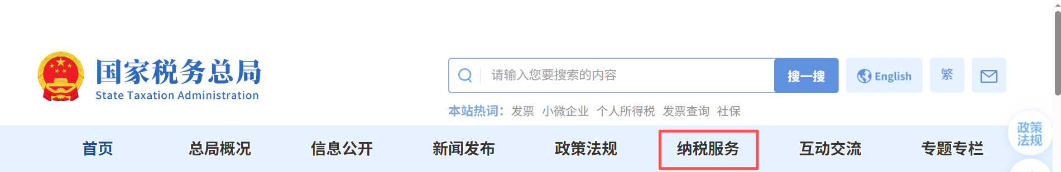
涉税专业服务机构信用信息查询
国家税务总局官网——【纳税服务】——【我要查】——【涉税专业服务机构查询】

Slide 12
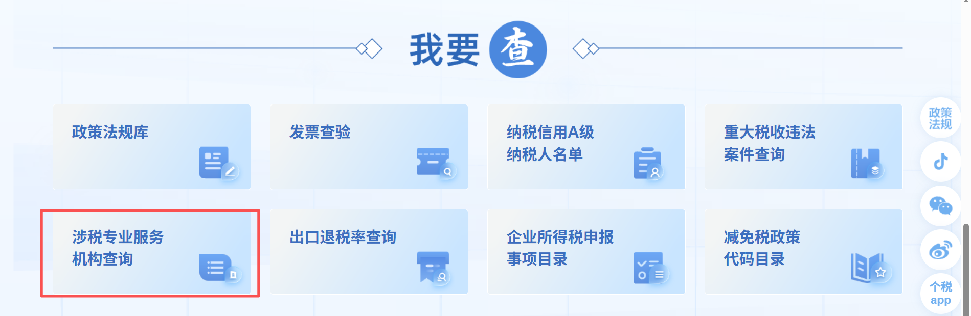
涉税专业服务机构信用信息查询
国家税务总局官网——【纳税服务】——【我要查】——【涉税专业服务机构查询】

Slide 13
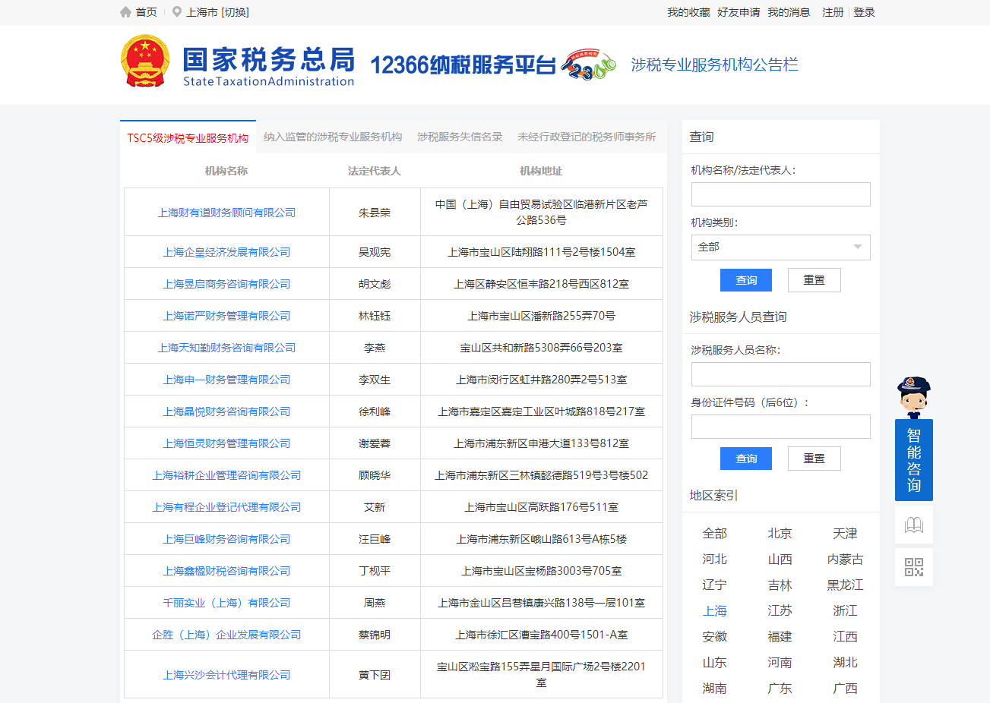
涉税专业服务机构信用信息查询

Slide 14
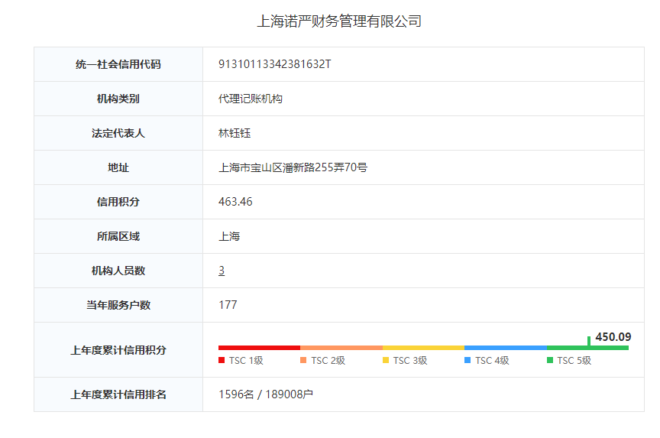
涉税专业服务机构信用信息查询

Slide 15
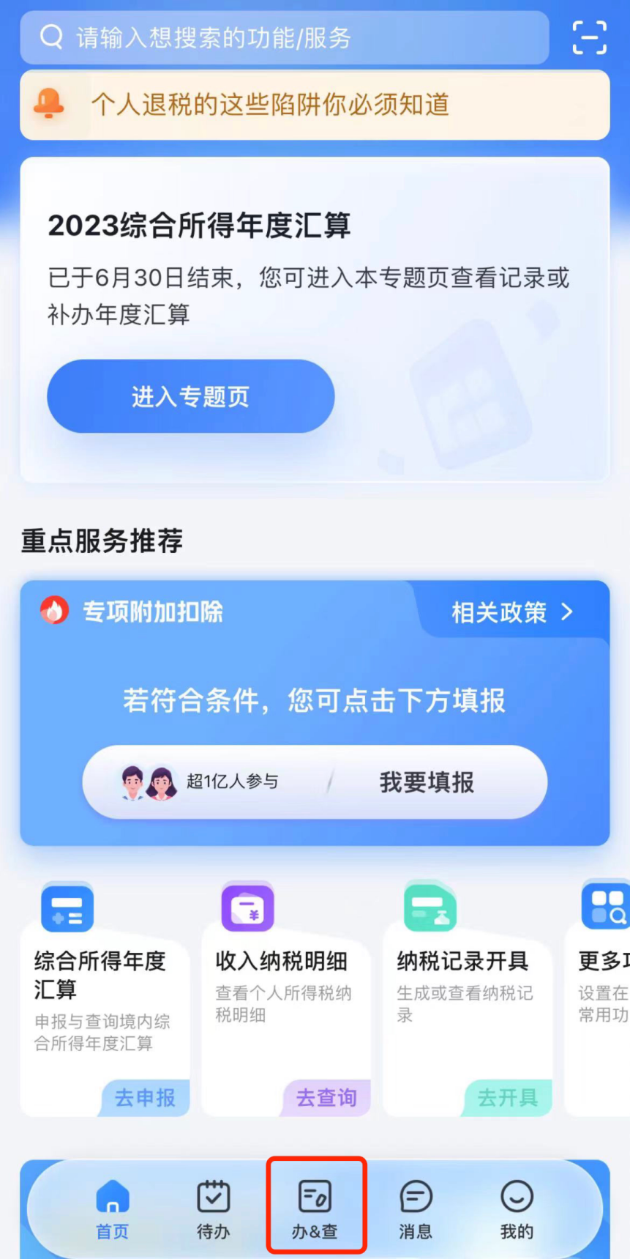
涉税专业服务机构信用信息查询
1.登录个人所得税App，进入【办&查】页面。

Slide 16
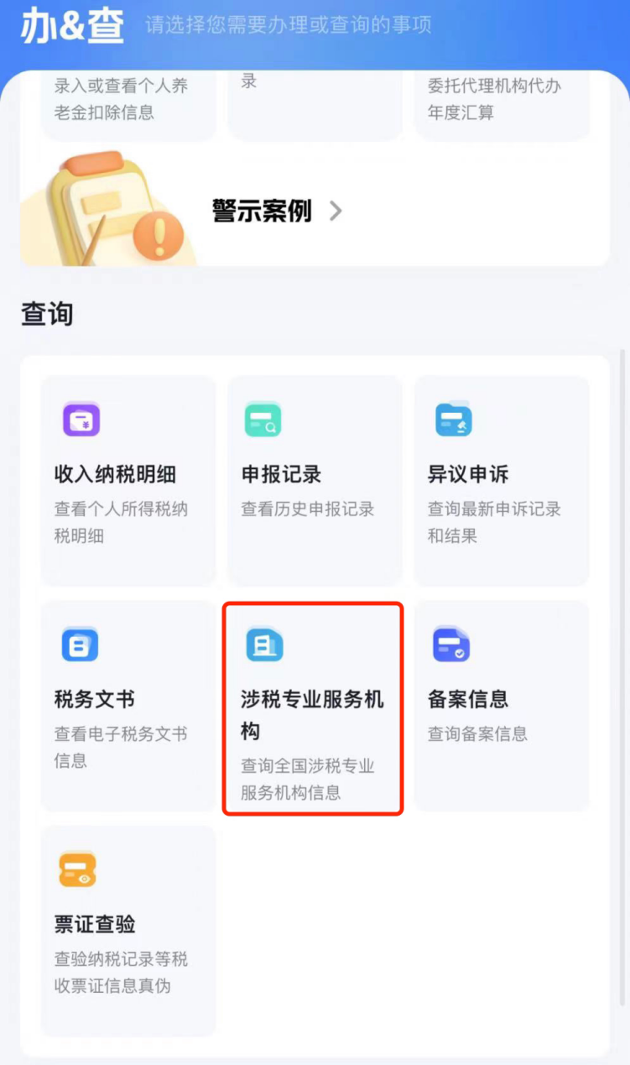
涉税专业服务机构信用信息查询
2.下拉点击【涉税专业服务机构】，输入机构名称即可查询其信用信息情况。

Slide 17
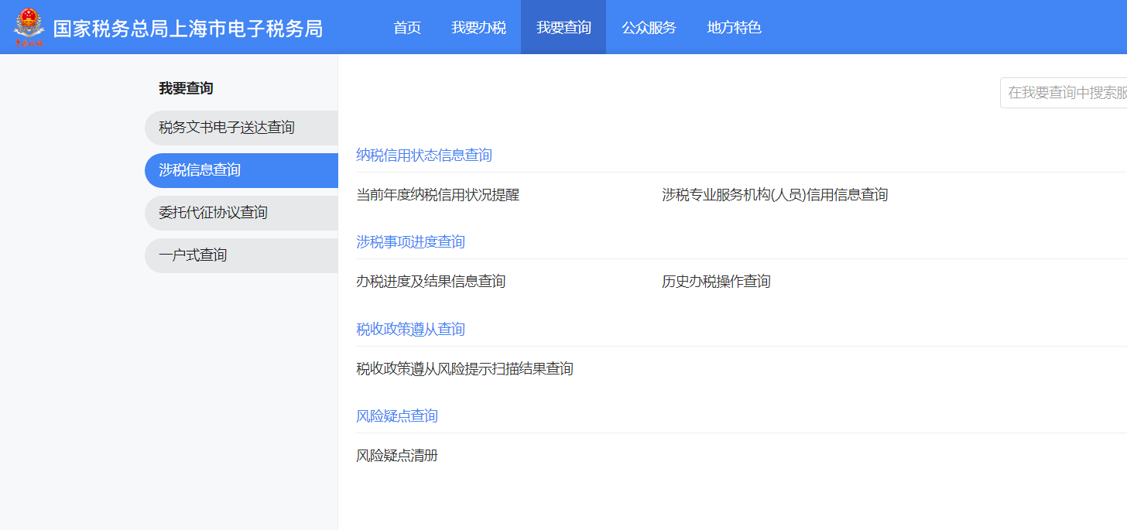
涉税专业服务机构信用信息查询
1. 登录新电子税局后，点击【我要查询】 -【涉税信息查询】-【涉税专业服务机构（人员）信用信息查询】功能菜单。

Slide 18
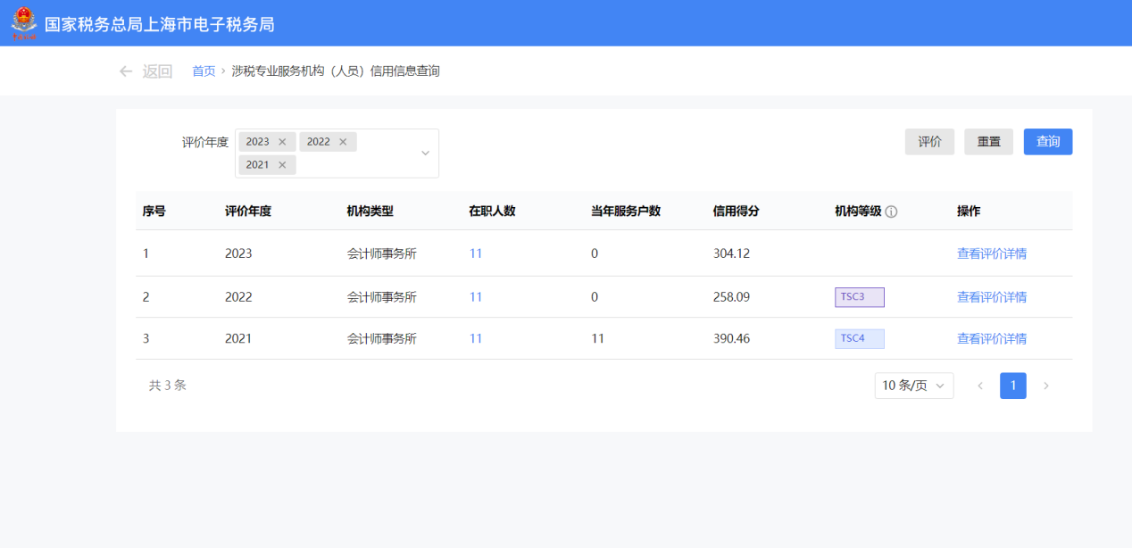
涉税专业服务机构信用信息查询
2. 选择好查询条件后，点击查询，即可查看纳税人涉及的涉税专业服务机构信用信息。

Slide 19
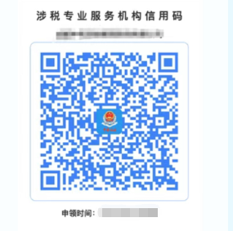
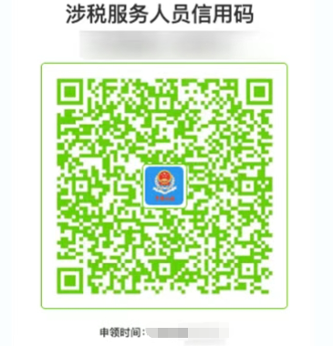
涉税专业服务机构信用信息查询
信用码采用二维码形式，经扫码可展示持有者的基本信息及其信用情况。
涉税专业服务机构报送基本信息并作出信用承诺、涉税服务人员通过电子税务局等渠道经实名认证，才能取得信用码。

Slide 20
纳税信用应用
03
学习《涉税专业服务信用评价管理办法》
PART THREE

Slide 21
学习《涉税专业服务信用评价管理办法》
涉税专业服务信用评价的主要内容
涉税专业服务信用评价分为涉税专业服务机构信用评价和涉税服务人员信用评价。
涉税专业服务机构信用评价采用以下信息：实名制等行政管理规定遵守情况、纳税人评价、税务机关评价、业务结构、服务质量、业务信息质量、行业自律、党的建设情况、人员信用、业务培训、委托人纳税缴费信用，以及自身纳税缴费信用、上一年度信用评价结果等。
涉税服务人员信用评价采用以下信息：基本信息、执业记录、不良记录、纳税记录等。

Slide 22
学习《涉税专业服务信用评价管理办法》
涉税专业服务信用信息采集渠道
涉税专业服务管理信息库依托税务信息系统，从以下渠道采集信息：
（一）涉税专业服务机构及涉税服务人员报送的信息；
（二）税务机关税收征管过程中产生的信息和涉税专业服务监管过程中产生的信息；
（三）其他行业主管部门和行业协会公开的信息。
涉税专业服务机构跨区域从事涉税专业服务的相关信用信息，归集到机构所在地。

Slide 23
学习《涉税专业服务信用评价管理办法》
哪些情况会导致涉税专业服务机构无法评为TSC5级？
涉税专业服务机构存在下列情况之一的，不得被评为TSC5级：
（一）上一个评价周期纳税缴费信用为D级；
（二）报送涉税专业服务基本信息不满3年；
（三）在上一个评价周期内，连续3个月或者累计6个月中止涉税专业服务。

Slide 24
学习《涉税专业服务信用评价管理办法》
新设立的涉税专业服务机构信用等级是多少？
在上一个评价周期内新设立的涉税专业服务机构，涉税专业服务信用等级不高于TSC3级。
哪些情况会导致涉税专业服务机构信用等级不高于TSC1级？
存在下列情况之一的，涉税专业服务机构信用等级不得高于TSC1级：
（一）当前纳税缴费信用为D级的；
（二）法定代表人、执行事务合伙人等负责人被列为涉税服务失信主体或者严重失信主体尚未解除的；
（三）涉税专业服务机构被列为涉税服务失信主体或者严重失信主体期间，其法定代表人、执行事务合伙人等负责人新设立机构并担任负责人的。

Slide 25
学习《涉税专业服务信用评价管理办法》
哪些情况会导致涉税专业服务机构信用积分直接扣至0分？
涉税专业服务机构存在下列情形之一的，信用积分直接扣至0分，信用等级直接判为TSC1级：
（一）违反税收法律、行政法规，造成委托人未缴少缴税款或者骗取税收优惠，按照《中华人民共和国税收征收管理法》及其实施细则相关规定被处罚的；
（二）未按涉税专业服务业务规范执业，出具虚假意见的；
（三）采取隐瞒、欺诈、贿赂、串通、回扣、不当承诺、恶意低价、虚假涉税宣传及广告等不正当手段承揽业务，损害国家税收利益、委托人或者他人利益的；
（四）公开歪曲解读税收政策，扰乱正常税收秩序的；
（五）唆使、诱导、帮助他人实施涉税违法违规活动的；
（六）利用服务之便，谋取不正当利益的；
（七）以税务机关和税务人员的名义敲诈纳税人、扣缴义务人的；
（八）向税务机关工作人员及其配偶、子女及其配偶等亲属和其他特定关系人输送不正当利益或者指使、诱导委托人输送不正当利益的。

Slide 26
学习《涉税专业服务信用评价管理办法》
对被列为涉税服务失信主体及严重失信主体的涉税专业服务机构及涉税服务人员，税务机关采取哪些约束措施？
对被列为涉税服务失信主体及严重失信主体的，税务机关采取以下措施：
（一）予以公告并向社会信用平台推送；
（二）向其委托人、委托人主管税务机关进行风险提示；
（三）所代理的涉税业务应当由其与委托人共同到税务机关现场办理；
（四）对纳入纳税缴费信用管理的涉税服务严重失信主体，适用纳税缴费信用D级管理措施；
（五）对列为涉税服务严重失信主体的，将信息通报相关部门实施监管和联合惩戒。

Slide 27
学习《涉税专业服务信用评价管理办法》
税务机关对涉税服务人员采取哪些激励约束措施？
（一）在推荐担任党代表、人大代表、政协委员以及相关社会职务时，将涉税专业服务信用情况作为参考依据；
（二）对信用记录好的，在税收政策制定或者修订、办税流程设计、信息化系统上线推广过程中，优先邀请担任税务体验师；
（三）受邀担任税务系统行风监督员、税费争议调解员的，3年内不得存在因涉税专业服务行为被税务机关行政处罚的记录；
（四）从事代为办理所得税年度汇算清缴、土地增值税清算、特定涉税业务等复杂业务的涉税服务人员，未按税务机关要求参加相关合规辅导培训或者参加辅导培训经测试不合格的，税务机关将该情况告知委托人；
（五）对列为涉税服务失信主体、严重失信主体的人员，除所代理的涉税业务由其与委托人共同到税务机关现场办理外，税务机关结合实际情况采取其他严格管理措施。

Slide 28
学习《涉税专业服务信用评价管理办法》
纳税人如何选择涉税专业服务机构及涉税服务人员？
纳税人在委托涉税专业服务机构及涉税服务人员提供涉税专业服务时，可以查验涉税专业服务信用码。纳税人在知晓受托人未向税务机关报送涉税专业服务基本信息，或者已报送基本信息但被列为涉税服务失信主体、严重失信主体，仍然委托的，税务机关应当将委托人列入重点监控对象。对涉税服务人员因纳税争议代理纳税人与税务机关沟通时，经查验发现未取得纳税人授权或者存在3年内因涉税专业服务行为被税务机关行政处罚记录的，税务机关应当要求其委托方纳税人到现场沟通。

Slide 29
学习《涉税专业服务信用评价管理办法》
信用复核
1. 申请条件
对信用积分、信用等级和执业负面记录有异议的,可在信用记录产生或结果确定后12个月内申请复核。
2 办理时限
税务机关自受理之日起15个工作日内完成复核工作,作出复核结论并提供查询服务
3 失信主体复核
对拟列为涉税服务失信主体或严重失信主体有异议的,自收到《税务事项通知书》之日起10个工作日内提出申辩理由,税务机关10个工作日内完成复核

Slide 30
学习《涉税专业服务信用评价管理办法》
如果被列为涉税服务失信主体或者严重失信主体，有没有机会修复信用？
存在《涉税专业服务管理办法（试行）》第三十一条、第三十二条所列情形，按规定列为涉税服务失信主体的，期限为1年，列为涉税服务严重失信主体的，期限为2年，到期自动解除。被列为涉税服务失信主体，经公示满3个月，或者被列为涉税服务严重失信主体，经公示满1年的，可以在“信用中国”网站提出信用修复申请。

Slide 31
学习《涉税专业服务信用评价管理办法》
信用修复
1 申请条件
被列为涉税服务失信主体,经公示满3个月;或被列为严重失信主体,经公示满1年的,可在"信用中国"网站提出信用修复申请
2 申请材料
法定责任义务履行完毕的证明材料和信用承诺书
3 办理流程
• 税务机关3个工作日内作出是否受理的决定
• 自受理之日起7个工作日内将信用修复结果提供给"信用中国"网站
• 情况复杂的,经批准可适当延长,最长不超过7个工作日
4 修复结果
信用修复后,税务机关及时停止公告失信信息,依法依规解除相应失信惩戒措施,同步向"信用中国"网站提供信用修复结果

Slide 32
纳税信用救济
04
常见风险提醒
PART FOUR

Slide 33
常见风险提醒
1.违规信息发布
核心违规情形条款
《涉税专业服务管理办法（试行）》（国家税务总局令第 58 号，2025 年 5 月 1 日起施行）
第二十五条：税务机关加强对涉税专业服务机构及涉税服务人员发布涉税违法违规信息问题的监测及处置
第三十二条第（三）项：采取虚假涉税宣传及广告等不正当手段承揽业务，损害国家税收利益、委托人或者他人利益
第三十二条第（四）项：公开歪曲解读税收政策，扰乱正常税收秩序
虚假广告：含虚构资质、夸大效果、保证避税等
歪曲解读：错误解读税收政策、误导纳税人、扰乱税收秩序
线上推广和实体广告均在管理范畴当中

Slide 34
常见风险提醒
1.违规信息发布
处置措施
视情形严重程度：列为重点监管对象；扣减信用积分、降低信用等级（TSC 分级）；纳入负面信用记录 / 涉税服务失信主体并公告；风险提示委托人；所代理业务需共同到现场办理。
《涉税专业服务管理办法（试行）》第三十三条 存在第三十二条第二项至第九项情形，未按照相关法律法规被处罚的，对涉税专业服务机构处以二千元以下、对涉税服务人员处以一千元以下罚款；情节较重的，对涉税专业服务机构处以五千元以下、对涉税服务人员处以二千元以下罚款；情节严重的，对涉税专业服务机构处以一万元以下、对涉税服务人员处以五千元以下罚款。

Slide 35
常见风险提醒
2.合规开具发票
根据《中华人民共和国发票管理办法》第二十一条规定，涉税专业服务机构开具发票时，应当按照规定的时限、顺序、栏目，全部联次一次性如实开具，开具纸质发票应当加盖发票专用章，任何单位和个人不得有下列虚开发票行为：
（一）为他人、为自己开具与实际经营业务情况不符的发票；
（二）让他人为自己开具与实际经营业务情况不符的发票；
（三）介绍他人开具与实际经营业务情况不符的发票。

Slide 36
常见风险提醒
2.合规开具发票
根据《涉税专业服务管理办法（试行）》（国家税务总局令第58号），涉税专业服务的内容包括：
（一）纳税申报代办
对纳税人、扣缴义务人提供的资料进行归集和专业判断，代理纳税人、扣缴义务人进行纳税申报准备和签署纳税申报表、扣缴税款报告表以及相关文件。
（二）一般税务咨询
对纳税人、扣缴义务人的日常办税事项提供税务咨询服务。
（三）专业税务顾问
对纳税人、扣缴义务人的涉税事项提供长期的专业税务顾问服务。
（四）税务合规计划
对纳税人、扣缴义务人的经营和投资活动提供符合税收法律法规及相关规定的纳税计划、纳税方案。
（五）涉税鉴证
按照法律、法规以及依据法律、法规制定的相关规定要求，对涉税事项真实性和合法性出具鉴定和证明。
（六）纳税情况审查
接受行政机关、司法机关委托，依法对企业纳税情况进行审查，作出专业结论。
（七）其他税务事项代办
接受纳税人、扣缴义务人的委托，代理建账记账、发票领用、减免退税申请等税务事项。
（八）其他税务代理

Slide 37
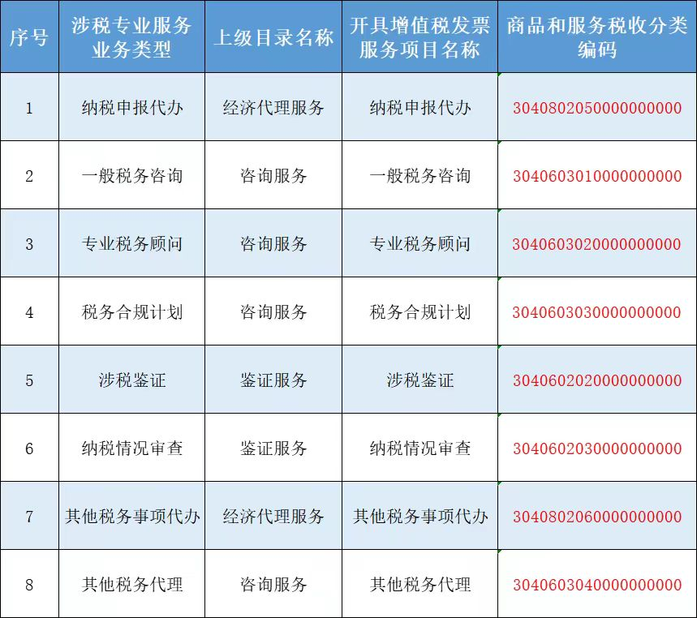
常见风险提醒
2.合规开具发票
国家税务总局令第58号：《涉税专业服务管理办法（试行）》第十七条
涉税专业服务机构及涉税服务人员为委托人提供涉税专业服务，应当如实准确按照涉税专业服务类别对应的商品和服务税收分类编码开具发票。

Slide 38
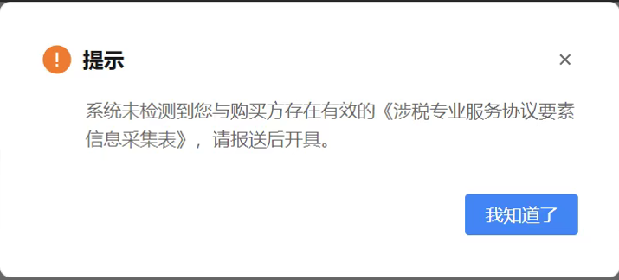
常见风险提醒
2.合规开具发票
国家税务总局令第58号：《涉税专业服务管理办法（试行）》第十七条
涉税专业服务机构及涉税服务人员为委托人提供涉税专业服务，应当如实准确按照涉税专业服务类别对应的商品和服务税收分类编码开具发票。

Slide 39
谢谢您的聆听与观看

